Slide 1
物联网数据处理综合实训
计算机科学与工程学院物联网工程1，2

Slide 2
成员组成
刘东临 201601061413
亓乐 201601061417
赵静 201601061339
史邵冲 201601061419

Slide 3
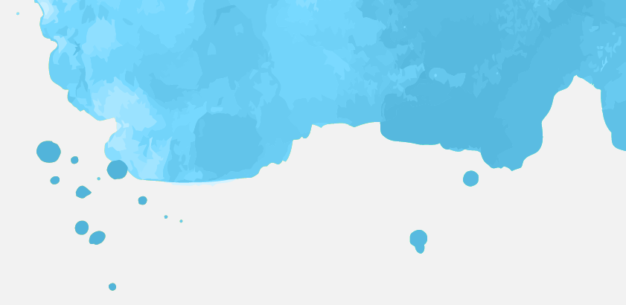
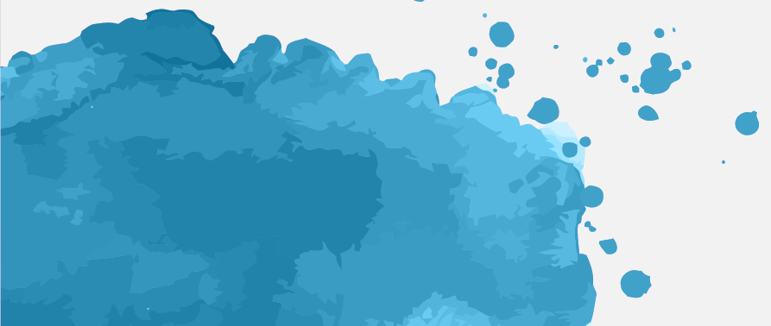
目录
项目背景及意义
项目介绍和思路
实验方案及实施
项目评测与总结

Slide 4
项目背景及意义
数字图像处理在国民生产中起到日益重要的作用，对其的研究也日益广泛和深入。OpenCV程序库作为数字图像研究的软件助手，具有简单易用、功能强大、移植方便等优越性能。本实验设计了一个基于OpenCV的运动目标检测跟踪实验平台，对从摄像头采集来的图像数据进行实时的分析，从而实现对运动物体的检测与跟踪。本实验旨在引导学生了解OpenCV的性能，学习OpenCV的使用方法；尝试并逐渐熟悉图像处理，特别是运动目标跟踪方面的知识；以及进一步提高Windows操作系统下使用python编程的能力。
总之，海水图像处理系统不仅实现了对OpenCV进行基本的初步理解，还实现了图像区域分割、人物检测、人群计数等功能，基本可以满足用户的相关需求。

Slide 5
Opencv技术
opencv的优势
opencv是hite严开源计算机视觉库。它由一系列c函数和少量c++类构成，实现了图像处理和计算机视觉方面的很多通用算法。
其重要重要特性包括:拥有包括300多个C函数的跨平台的中、高层API。它不依赖于其它的外部库——尽管也可以使用某些外部库。
（1）纯c代码，源代码开放；
（2）丰富的函数功能，强大的图像和矩阵运算能力；
（3）平台无关性；
（4）程序运行的实时性；
（5）方便灵活的用户接口；
（6）交互性及强大的扩展功能；
（7）可嵌入性。

Slide 6
YOLO算法
重点学习了目前在实际应用中普遍采用的YOLO算法。
Yolo采用一个CNN网络来实现检测，是单管道策略，其训练与预测都是end-to-end，所以Yolo算法比较简洁且速度快。第二点由于Yolo是对整张图片做卷积，所以其在检测目标有更大的视野，它不容易对背景误判。其实我觉得全连接层也是对这个有贡献的，因为全连接起到了attention的作用。另外，Yolo的泛化能力强，在做迁移时，模型鲁棒性高。
Yolo与其它检测算法做了对比，包括DPM，R-CNN，Fast R-CNN以及Faster R-CNN。其对比结果如表1所示。与实时性检测方法DPM对比，可以看到Yolo算法可以在较高的mAP上达到较快的检测速度，其中Fast Yolo算法比快速DPM还快，而且mAP是远高于DPM。但是相比Faster R-CNN，Yolo的mAP稍低，但是速度更快。所以。Yolo算法算是在速度与准确度上做了折中。

Slide 7
项目介绍和思路
本项目在Windows环境下基于Python语言，OpenCV的视频/图像处理的一个海水浴场人员与物体识别。
问题一：识别沙滩和海水，画出沙滩和海水分界线；
问题二：识别沙滩和海水上各有多少人；
在图像分割模块中，本系统需要解决如何识别什么是沙滩，什么是海水，图像的预处理，图像分割函数如何完成。
在人物检测模块中，本系统需要解决如何对人群和其他物品等进行区分。由于沙滩人数多、海水人暴露部分不唯一，因此必须设计合理的人群检测识别，使系统能够获得较精准的效果。
在主模块中，本系统需要解决各个模块之间的调用，以及人数统计等。

Slide 8
项目介绍和思路
我们项目在设计时采用模块化编程，将系统划分为3个主要模块，分别为图像分割模块、人物检测模块以及主模块。
本系统的整体设计思路主要可以分为如下几步：
1.利用opencv完成图像处理的预处理操作；
2.实现海水沙滩分界线的绘制；
3.完成人群的检测，
4.最后分别统计沙滩和海水的人群计数。
图像分割模块
人物检测模块
主模块

Slide 9
实验方案及实施-整体分析
本系统为了能够保证系统拥有良好的兼容性，在设计时主要采用如下的运行环境以及开发工具：
运行平台：windows10操作系统
开发语言：python 3.6
软件开发工具：PyCharm
视觉库工具：OpenCV 3
利用github的开源项：https://github.com/pjreddie/darknet/

Slide 10
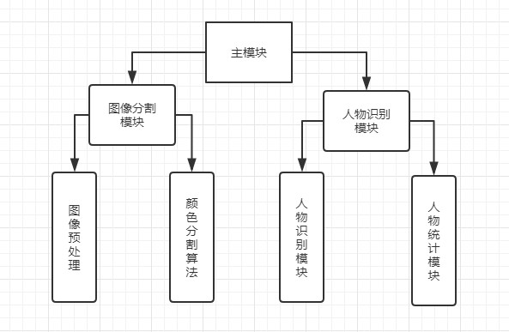
实验方案及实施
本系统采用模块化的设计思想，将本系统划分为3大模块：主模块、图像分割模块、人物识别模块。通过协调各个模块来实现沙滩图像的分割和人物检测的处理。本系统的整体框架是类似于金字塔的模型，主模块处于顶层，分别调用图像分割模块和任务识别模块来进行识别和分割处理。其具体的系统架构如下图所示：

Slide 11
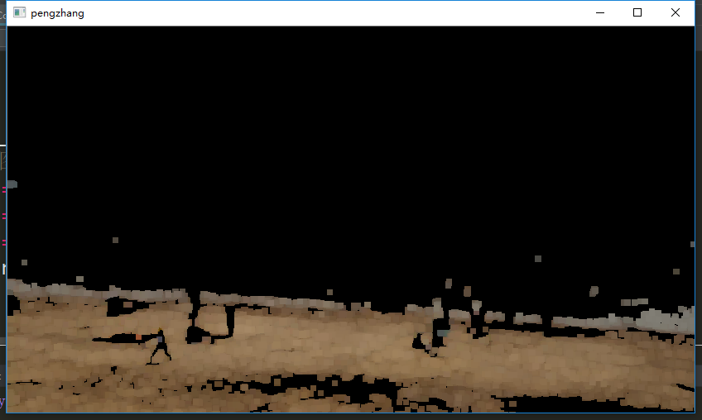
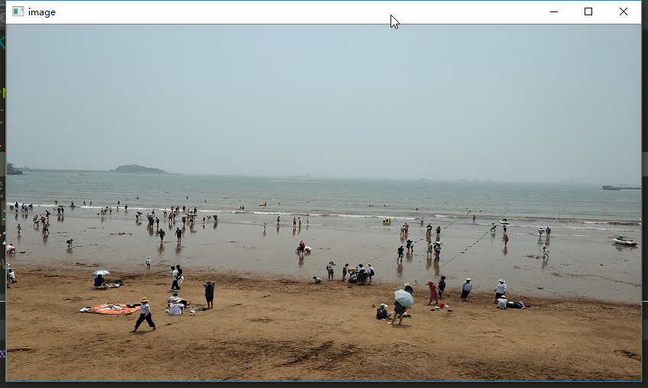
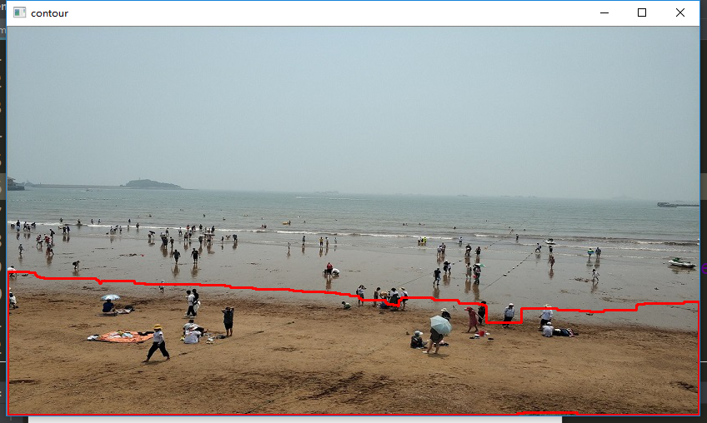
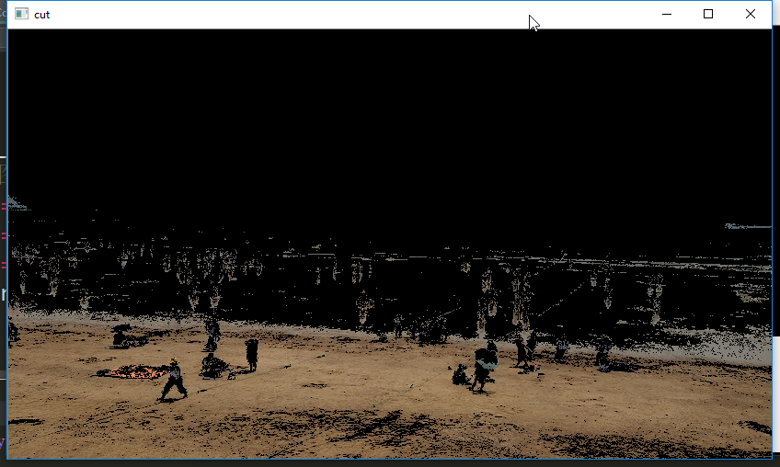
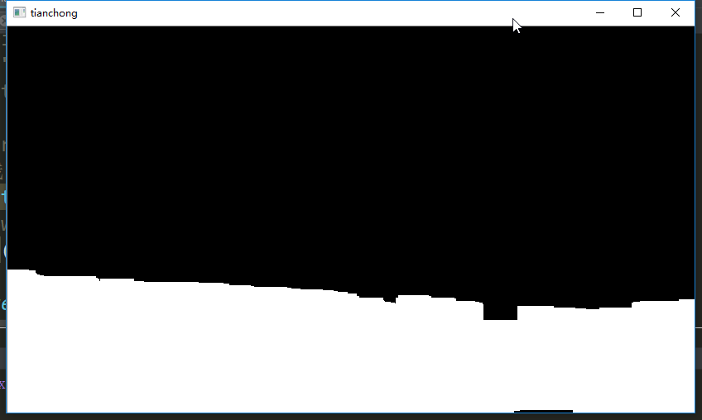
实验方案及实施-图像分割模块
图像分割模块是本项目第一个待解决的问题，本项目通过设置阈值找到对应的沙滩颜色，之后设置蒙版，与运算截取出沙滩颜色的图片。通过腐蚀膨胀消除细小边界，减少噪声。将图像转成灰度图，做二值化处理，继续通过开运算等去除噪声，使findContours获得更好的效果，更小的干扰。然后调用opencv的findFontours函数来找到轮廓，此时该边界轮廓就是沙滩海水的分割线。
'

Slide 12
实验方案及实施-图像分割模块
''' ColorSegement：基于颜色分割算法，分割海水和沙滩 parameter：image=输入源图片，lower=颜色阈值下限，upper=颜色阈值上限 return：返回海水沙滩分割后的图片 ''' def ColorSegement(image, lower, upper): # 读取图片文件 image = cv2.imread(image) cv2.imshow("image",image) # 根据阈值找到对应颜色，设置蒙版，与运算截取出沙滩颜色的图片 mask = cv2.inRange(image, lower, upper) output = cv2.bitwise_and(image, image, mask=mask) cv2.imshow("cut", output) #去噪 #先腐蚀后膨胀，可以消除一些细小的边界，消除噪声 kernel=np.ones((2,2),np.uint8) fushi=cv2.morphologyEx(output,cv2.MORPH_OPEN,kernel,iterations=3) # cv2.imshow(u'fushi',fushi) pengzhang=cv2.dilate(fushi,kernel,iterations=3) # cv2.imshow(u"pengzhang",pengzhang) # 转成灰度图 gray = cv2.cvtColor(pengzhang,cv2.COLOR_BGR2GRAY) # 二值化，以方便边缘分割 ret, binary = cv2.threshold(gray,0,255,cv2.THRESH_BINARY)

Slide 13
实验方案及实施-图像分割模块
# 转成灰度图 gray = cv2.cvtColor(pengzhang,cv2.COLOR_BGR2GRAY) # 二值化，以方便边缘分割 ret, binary = cv2.threshold(gray,0,255,cv2.THRESH_BINARY) # 设置kernel，用开运算继续去噪 kernel = cv2.getStructuringElement(cv2.MORPH_RECT,(10, 10)) opened = cv2.morphologyEx(binary, cv2.MORPH_OPEN, kernel) # cv2.imshow("open",opened) # 膨胀，使其圆润 pengzhang2=cv2.dilate(opened,kernel,iterations=3) # cv2.imshow("pengzhang2",pengzhang2) # findcontour找轮廓 aa,contours, hierarchy = cv2.findContours(pengzhang2, cv2.RETR_EXTERNAL, cv2.CHAIN_APPROX_NONE) # 填充空洞，再找一次，可以去除空洞，使边界完整 tianchong = fill_contours(pengzhang2, contours, h = 20, w = 50) aa,contours, hierarchy = cv2.findContours(tianchong, cv2.RETR_EXTERNAL, cv2.CHAIN_APPROX_NONE) cv2.drawContours(image, contours, -1, (0, 0, 255), 2) cv2.imshow("counter",image) cv2.waitKey(0) return image, contours[0]

Slide 14
实验方案及实施-图像分割模块
""" fill_contours 填充函数，将分割线内一些空洞补充。 parameter: img=输入图片，counter=findcounter找到的边界，h，w为高宽，小于hw的会被填充 return：返回填充后的图片 """ def fill_contours(img, contours, h = 50, w = 50): c_max = [] for i in range(len(contours)): cnt = contours[i] area = cv2.contourArea(cnt) # 处理掉小的轮廓区域，这个区域的大小自己定义。 if (area < (h * w )): c_min = [] c_min.append(cnt) # thickness不为-1时，表示画轮廓线，thickness的值表示线的宽度。 cv2.drawContours(img, c_min, -1, (0, 0, 0), thickness=-1) continue # c_max.append(cnt) cv2.drawContours(img, c_max, -1, (255, 255, 255), thickness=-1) cv2.imshow("tianchong", img) return img

Slide 15
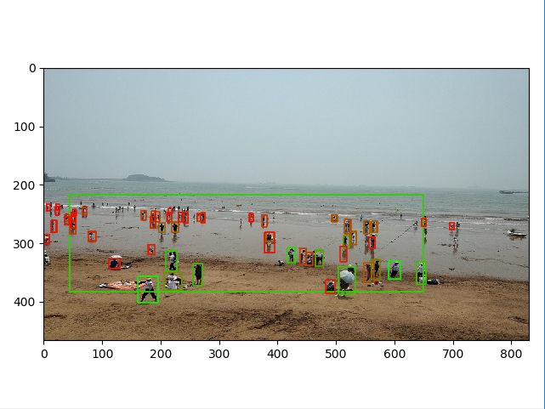
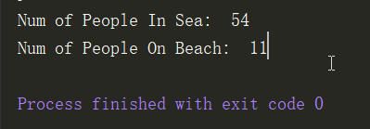
实验方案及实施-人物检测模块
人物检测是本实验的第二个待解决的问题，本项目通过调用darknet（YOLO3算法训练）。安装配置好darknet环境后（NoGPU版本），直接可以调用，需要修改一些函数，来增加一些功能，比如我们添加一个返回值（person数组），以统计人的坐标是在海里还是沙滩上。

Slide 16
实验方案及实施-主模块
主模块分别调用上述两个，先调用图像分割模块，画出分割线。后调用人物检测模块，检测出人，并且圈出人。在主模块通过比较，进行统计在海中的人数和在沙滩的人数各有多少并输出。
from yolov3_people.ColorSegment import * from yolov3_people.darknet import * if __name__ == '__main__': # 输入图片的路径 image = './image/4.jpg' # 创建NumPy数组，设置沙滩颜色区间 lower = np.array([0,70,70]) # 颜色下限 upper = np.array([120,255,255]) # 颜色上限 img, contours = ColorSegement(image,lower=lower,upper=upper) cv2.imshow("contour",img) cv2.imwrite("contour.jpg",img) # 调用performDetect函数，返回人物坐标数组 a,person = performDetect("contour.jpg") # print(person)

Slide 17
实验方案及实施-主模块
PeopleInSea = 0 PeopleOnBeach = 0 for p in person: # 人的脚的坐标 xFootCoord = p[2][0] yFootCoord = int((p[2][1] + p[3][1])/2) FootCoordPoint = (xFootCoord,yFootCoord) # 该函数确定该点是在轮廓内部，外部还是位于边缘上（或与顶点重合）。 # 当measureDist = false时，返回值分别为+ 1，-1和0。它相应地返回正（内部），负（外部）或零（边缘）值。 res = cv2.pointPolygonTest(contours, FootCoordPoint, measureDist=False) if res == -1: PeopleInSea += 1 else: PeopleOnBeach +=1 print("Num of People In Sea: ",PeopleInSea) print("Num of People On Beach: ",PeopleOnBeach) cv2.waitKey(0)

Slide 18
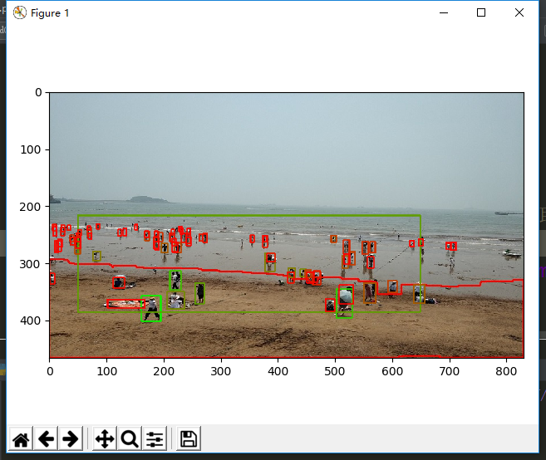
项目评测与总结
原图

Slide 19
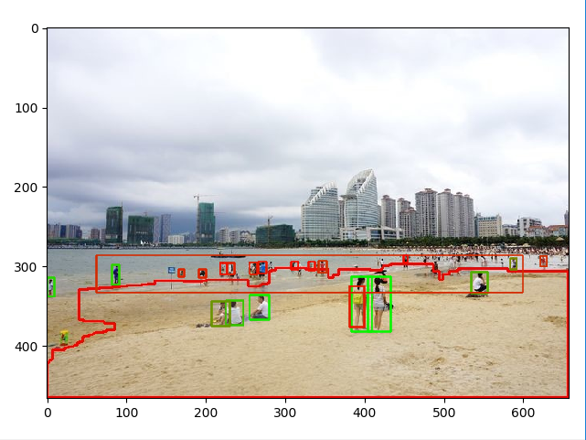
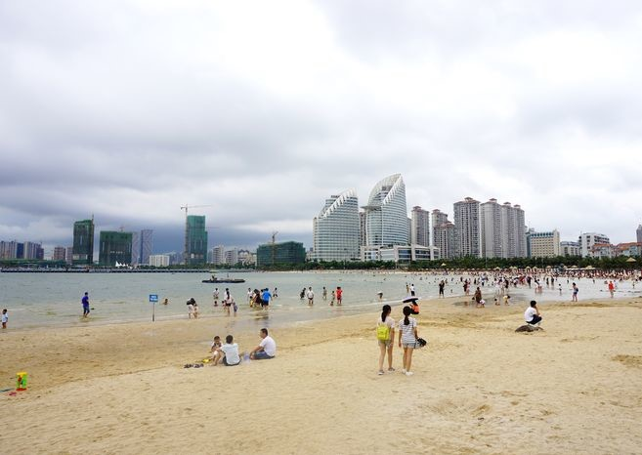
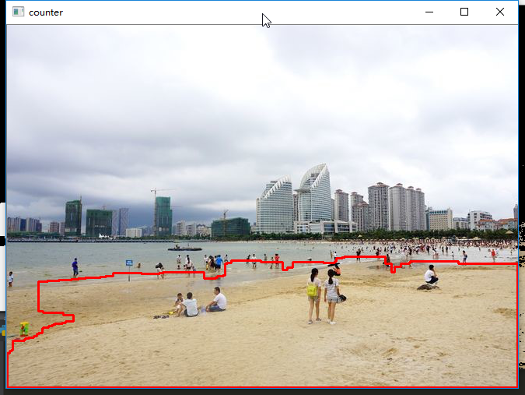

项目评测与总结

Slide 20
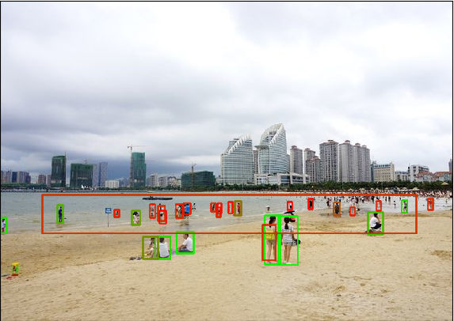
项目评测与总结
测试人物识别效果。测试5张图片，对其中人物进行识别标记，效果较好。延时在3-5s左右（主要时间是画图的时间，识别时间较快）。
普适性测试：用同样的代码测试不同的图片，发现效果并不是很好。测试不同图片时，需要改变阈值。
误差分析：颜色分割要求阈值比较精确，且每张图片，其沙滩色的颜色阈值不尽相同，系统存在较大局限性。。

Slide 21
项目评测与总结-遇到的问题
本系统在实现的过程中遇到很多问题，最后通过上网查阅相关的资料解决了这些问题。其中，遇到的主要问题如下所示：
（1）图片用何种方式进行分割，效果比较好？
（2）分割前对图片需要进行何种预处理以达到更好的分割效果？
（3）如何通过python调用darknet项目实现人物识别和标记？
（4）人物识别和标记总是会忽略一些，怎么解决？
（5）如何判断人物在沙滩还是在海水中？

Slide 22
项目评测与总结-解决方案
本系统针对上述问题分别提出了相应的解决方案：
（1）比较好的两种算法是分水岭算法和颜色分割算法，因为目标检测的是沙滩海水分界线，所以可以通过简单效果更好的颜色分割直接进行处理，先提取沙滩颜色的截图，进行去噪处理，之后进行二值化，找轮廓的方式直接可以找到沙滩海水分界线。
（2）通过腐蚀膨胀可以去除部分噪声，开运算去除部分空洞，二次膨胀处理可以使得图像更圆润，从而得到效果比较好的二值化图像，进行轮廓划线。
（3）查找资料后，发现可以通过VS2015打开darknet的相应模块，生成dll，进行调用。
（4）人物识别对于远景比较小的人物置信度较低，但是由于沙滩实际干扰物较少（事实上，大部分图片只有沙滩、海水、太阳伞和人），可以降低置信度，从而检测出更多的人。
(5) 因为找到了contour，在检测函数中可以返回人的坐标，我们通过判断人的脚的中心点的坐标是否在轮廓线内，来判断人是在海水中还是在沙滩上。
cv2.pointPolygonTest(contours, FootCoordPoint, measureDist=False)

Slide 23
项目评测与总结-存在的问题
目前开发的系统实现了实训题目所要求的所有功能，处理效果较好。但同时也存在着一些问题，这些问题还有待解决：
（1）由于利用的是颜色分割，需要设置阈值，在不同图片上，可能效果不一定非常好，通常情况下需要更改阈值，以获得比较好的识别效果。
（2）对于图片中远景过小的人物，基本识别不出来。

Slide 24
谢谢！

